Slide 1
Questão 2
Segmentação de imagem utilizando clusterização k-means

Slide 2
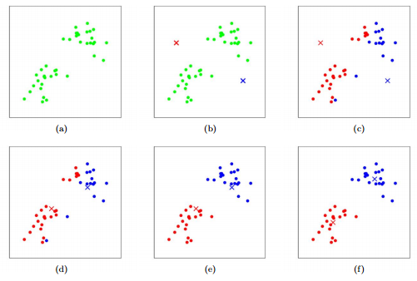
K-means clustering

Slide 3
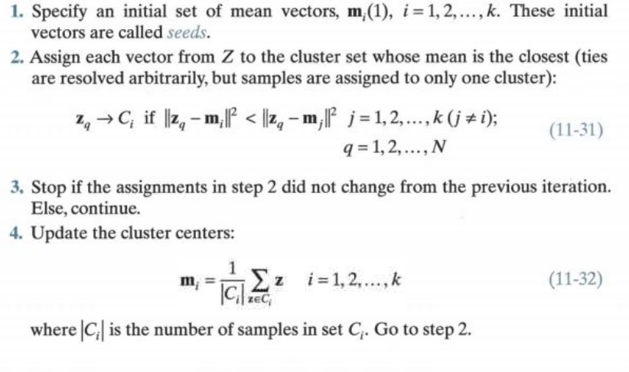
Algoritmo Gonzalez

Slide 4
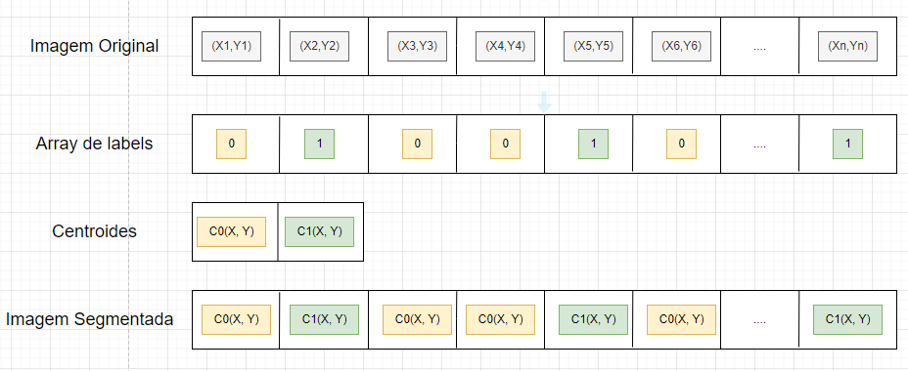
Exemplo

Slide 5
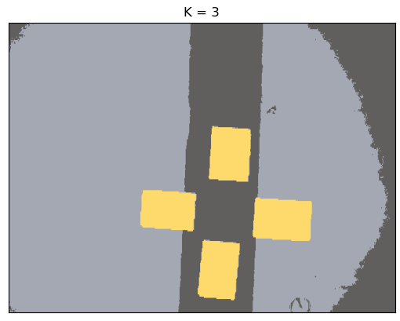
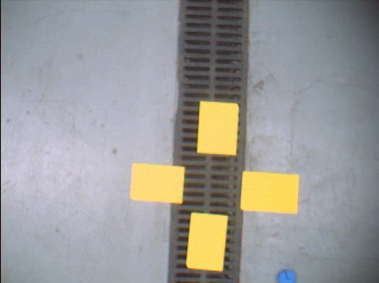
Resultado Final

